Slide 1

CPS System (company publish subscribe)
- 중간발표 -
팀 명 : Altiall junior
Team member
정 진구
박 혜은
이 승원
발표일 : 2019 / 07 / 15

Slide 2
CONTENTS
01 > 주제확정 – 기획의도
02 > 요구사항
03 > 로그인 화면
회원가입 화면
메인 화면
메인 – 검색화면
메인 – 메시지화면
04 > 차후계획
05 > 프로토타입 시현

Slide 3





주제확정
기획의도
회사
내가 메시지를
받고 싶은 사람
나의 메시지를
받고 싶은 사람
Publish/Subscribe 구조의 메시지 라우팅 서버와 다중 클라이언트
Notes:
‘다중 Client가 Publish와 Subscribe 모두 가능하게 하는 메시지 라우팅 서버’ 라는 프로젝트 주제를 듣고, 회사 내에서 내가 받고 싶은 사람의 메시지만 받고, 나의 메시지를 원하는 사람들에게만 메시지를 주는 프로그램을 만들면 좋겠다는 생각에 만들게 되었다.

Slide 4
요구사항
기능적
로그인 기능
회원가입 기능
클라이언트 전송 기능
클라이언트 수신 기능
구독하기/검색하기 기능
부재 메시지 기능
Notes:
‘다중 Client가 Publish와 Subscribe 모두 가능하게 하는 메시지 라우팅 서버’ 라는 프로젝트 주제를 듣고, 회사 내에서 내가 받고 싶은 사람의 메시지만 받고, 나의 메시지를 원하는 사람들에게만 메시지를 주는 프로그램을 만들면 좋겠다는 생각에 만들게 되었다.

Slide 5
요구사항
비기능적
로그인 (회원가입, 로그인 버튼)
회원 가입 (이름, 비번, 비번확인, 직책, 부서, 입사년도)
메인 화면 (메시지내용창, 전송 버튼, 받은 메시지 창, 구독하기, 부재 메시지, 구독 목록보기, 구독취소 버튼)
Notes:
‘다중 Client가 Publish와 Subscribe 모두 가능하게 하는 메시지 라우팅 서버’ 라는 프로젝트 주제를 듣고, 회사 내에서 내가 받고 싶은 사람의 메시지만 받고, 나의 메시지를 원하는 사람들에게만 메시지를 주는 프로그램을 만들면 좋겠다는 생각에 만들게 되었다.

Slide 6
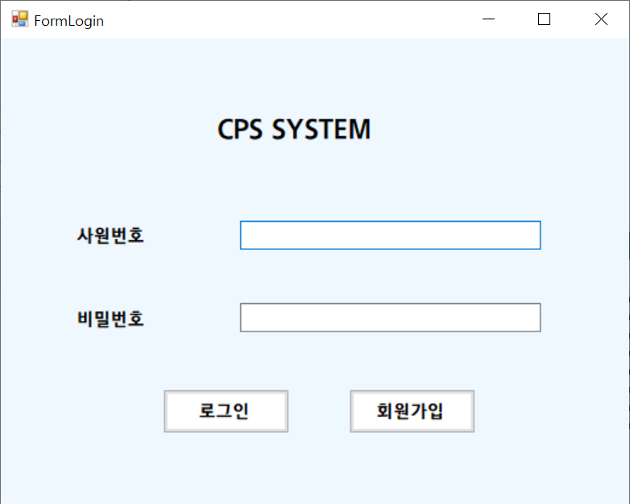
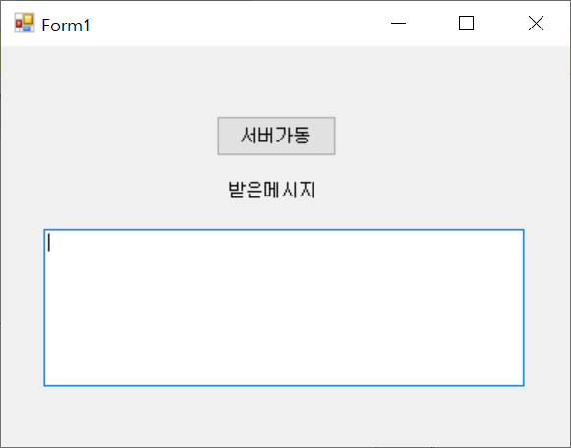
로그인 화면
<로그인 화면>
<서버 화면>

Slide 7
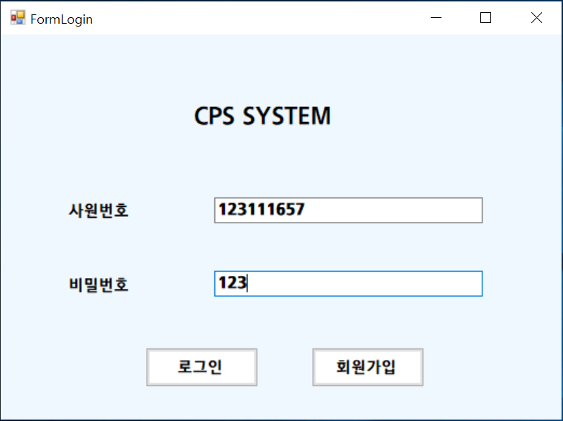
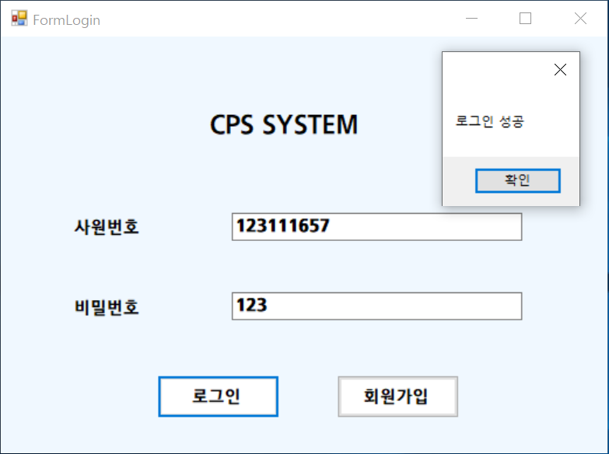
로그인 화면
버튼
로그인 클릭
로그인 신호
서버
신호 접수
입력 데이터 전송
mapperDB.cs
SQL 쿼리 실행
입력 데이터 비교 후
로그인 성공
로그인 성공 신호
서버

Slide 8
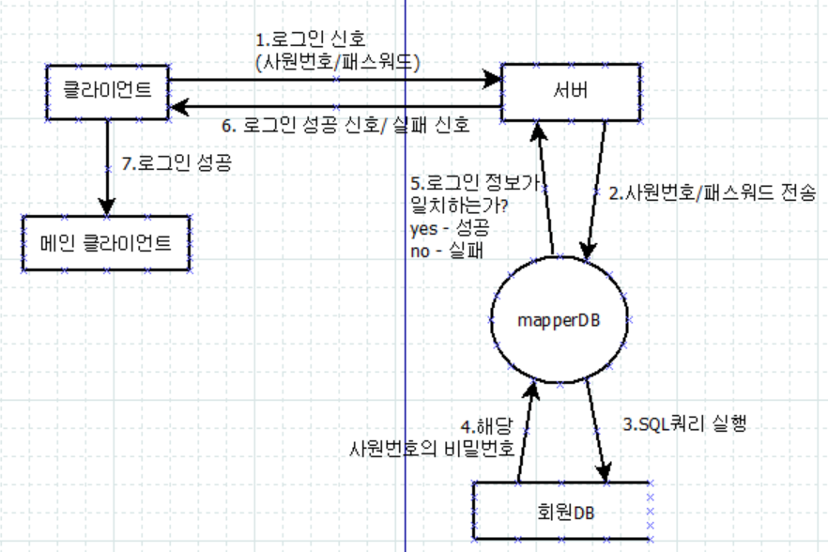
로그인
데이터 흐름도

Slide 9
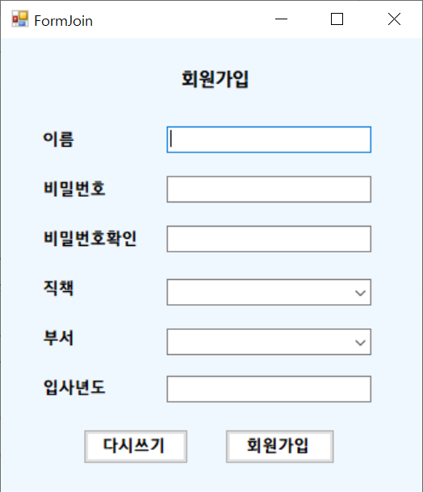
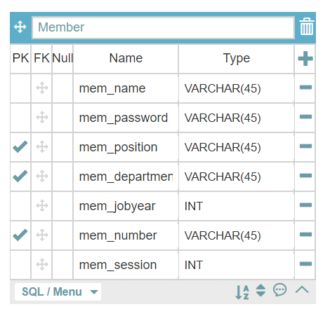
회원가입
<회원가입 화면>
<Member 데이터베이스>

Slide 10
회원가입
회원가입 클릭
회원가입 신호
입력데이터
서버
mapperDB.cs
입력데이터
SQL 쿼리 실행
데이터 값
클라이언트
회원성공 신호
서버
회원성공 신호
회원DB

Slide 11
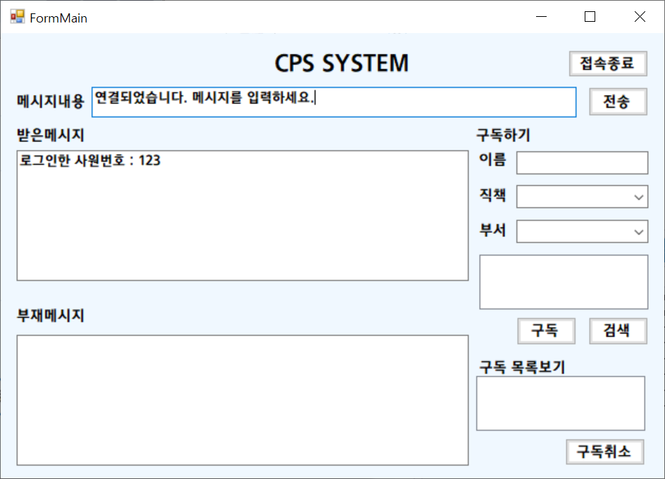
메인화면
텍스트박스 | 메시지내용
 | 받은메시지
 | 부재메시지
 | 이름
combo박스 | 직책
 | 부서
체크리스트박스 | 구독하기
 | 구독 목록보기
버튼 | 접속종료
 | 전송
 | 구독
 | 검색
 | 검색취소
<메인 화면>
<메인 화면 컨트롤>

Slide 12
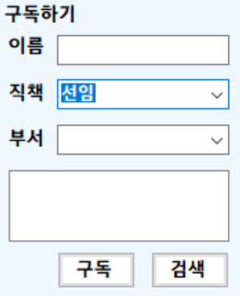
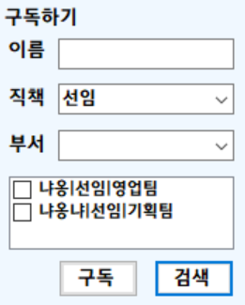
메인화면
검색버튼
검색버튼 클릭
버튼신호
입력데이터
서버
mapperDB.cs
함수(입력데이터)
SQL 쿼리 실행
데이터 값
리스트
리스트값 반환
체크리스트박스
데이터변수 반환
서버 데이터변수
변수에 리스트값 더함

Slide 13


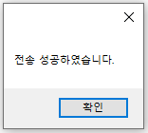
메인화면
전송버튼
전송 버튼 클릭
메시지 sorting
메시지DB에 저장 완료
현재 구현중..

Slide 14
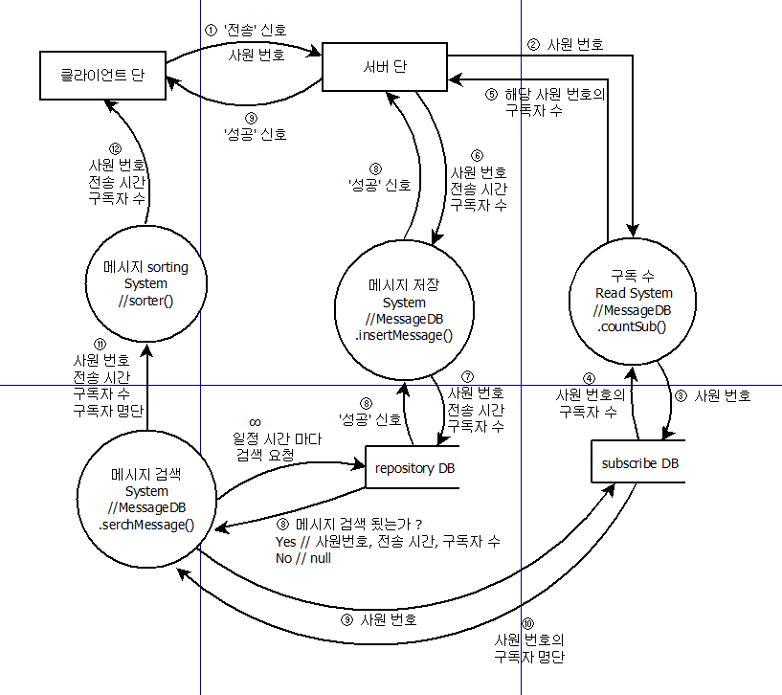
전송기능
데이터 흐름도

Slide 15
차후계획
‘구독’ 버튼 구현
‘구독취소’ 버튼 구현
‘서버 단 메시지 sorting‘ 기능 구현
‘서버 종료’ 버튼 기능 구현
‘접속 회원 Session’ 기능 구현
‘로그인 및 회원가입‘ 유효성 검사
‘부재메시지 저장’기능 구현

Slide 16
Q&A

Slide 17
감사합니다.

